Slide 1
UBND QUẬN LONG BIÊN
TRƯỜNG TIỂU HỌC ÁI MỘ B

Slide 4
Dãy Trường Sơn chạy dọc miền Trung nước ta. Đường lên Trường Sơn có nhiều cánh rừng hoang vu. Trong rừng, cây mọc tầng tầng lớp lớp, núi đá chen lẫn đồi cây, sương phủ quanh năm. Nơi đó có những nguồn suối không bao giờ cạn, những bãi chuối đỏ rực trời hoa đỏ, những rừng lau bát ngát, ngày đêm giũ lá rào rào,… Đó là xứ sở của loài voi.
Voi sống thành từng bầy rất đông. Chúng ăn rất khỏe. Để nuôi sống cơ thể to lớn của mình, mỗi con voi phải ăn khoảng 150 ki-lô-gam cây cỏ mỗi ngày. Chúng phải đi liên tục để tìm cái ăn. Từ trên núi, chúng xuống đồng cỏ, rồi từ đồng cỏ, chúng lại lên núi. Buổi trưa, chúng trú nắng trong cánh rừng rậm. Chiều xuống, chúng đi tắm ở những quãng sông vắng, rồi lại lững thững lên bãi tìm thức ăn. Vào lúc rạng sáng và chiều tà, chúng rống rền vang, oai nghiêm và đầy uy lực.

Slide 5
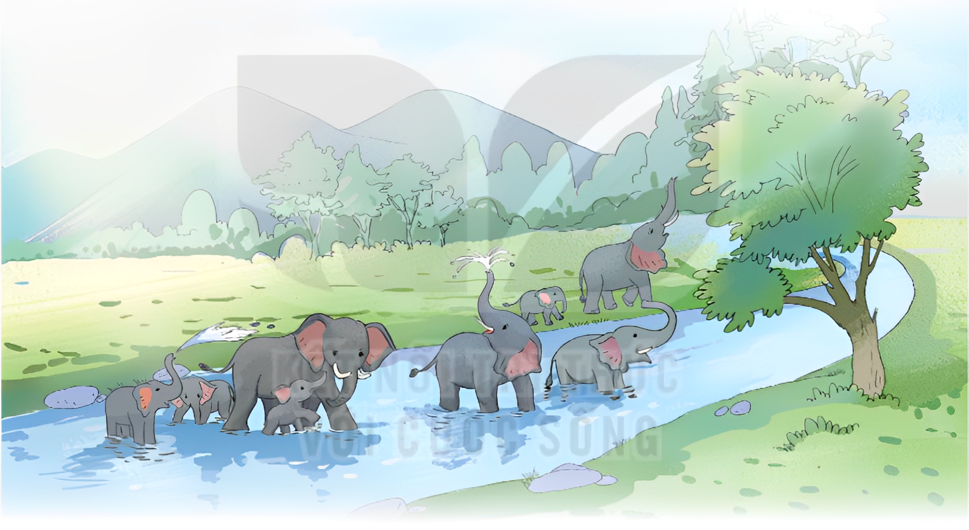
Voi là loài vật thông minh, có tình nghĩa. Chúng tận tâm và thương mến nhau chẳng khác gì con người. Một con đau yếu thì cả bầy biếng ăn, ngơ ngác. Một con sa bẫy thì cả bầy tìm cách cứu giúp, dù có phải chịu đói khát hoặc tạm dừng chuyến đi.
(Theo Vũ Hùng)

Slide 6
Trường Sơn
xứ sở
ki-lô-gam
rống

Slide 7
Nơi đó có những nguồn suối không bao giờ cạn,/ những bãi chuối đỏ rực trời hoa đỏ,/ những rừng lau bát ngát,/ ngày đêm giũ lá rào rào,… //

Slide 8
Chúng tận tâm và thương mến nhau/ chẳng khác gì con người. //

Slide 9
Đoạn 1:
Từ đầu đến xứ sở của loài voi.
Đoạn 2:
Tiếp đến đầy uy lực.
Đoạn 3:
Còn lại

Slide 11
Tìm những câu văn miêu tả rừng Trường Sơn (nơi ở của loài voi)
Đường lên Trường Sơn có nhiều cánh rừng hoang vu. Trong rừng, cây mọc tầng tầng lớp lớp, núi đá chen lẫn đồi cây, sương phủ quanh năm. Nơi đó có những nguồn suối không bao giờ cạn, những bãi chuối rực trời hoa đỏ, những rừng lau bát ngát, ngày đêm giũ lá rào rào,...

Slide 12
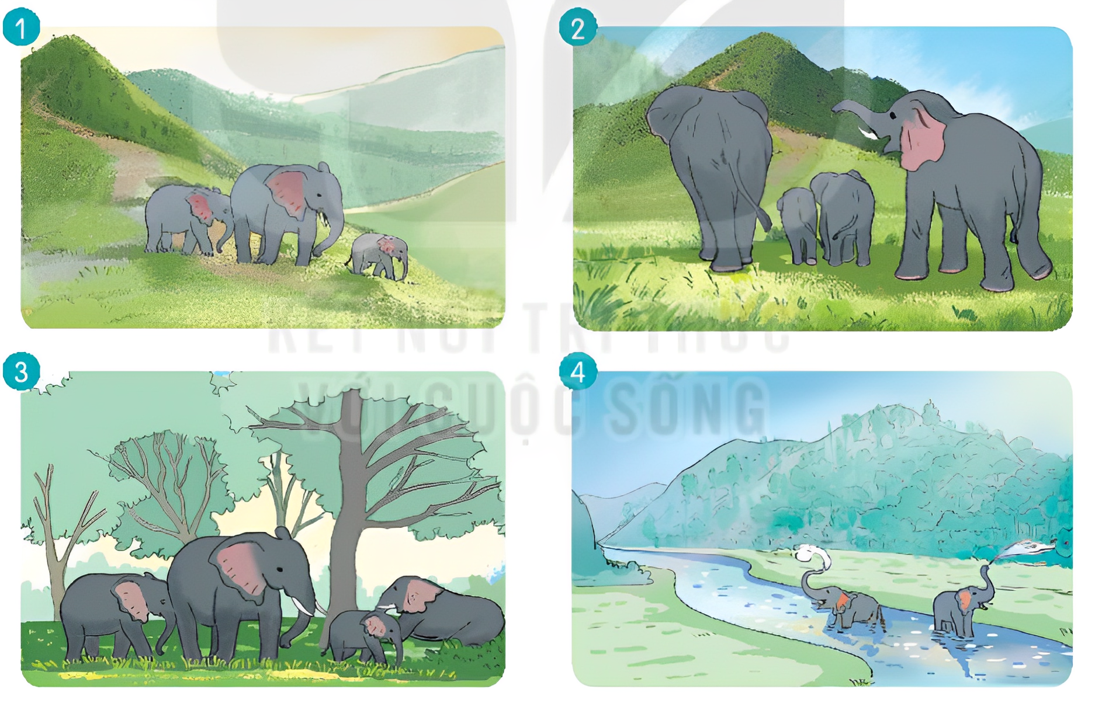
Dựa vào tranh và nội dung bài đọc, kể lại hoạt động thường ngày của loài voi.

Slide 13
Sắp xếp các ý dưới đây theo trình tự các đoạn trong bài.
Mô tả hoạt động
thường ngày của loài voi
Giới thiệu nơi ở của loài voi
Cảm nghĩ về loài voi

